Slide 1
Grafos – Algoritmos Gulosos
Kátia Guimarães
katiag@cin.ufpe.br

Slide 2

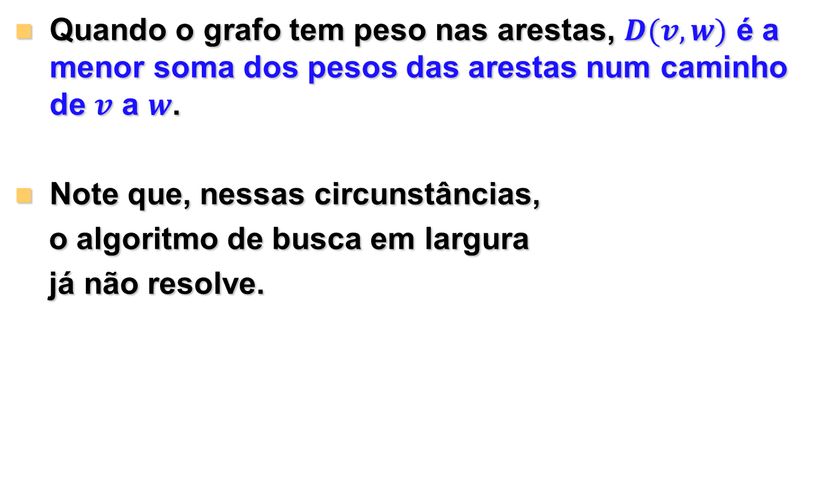
Algoritmo Distância com Pesos
Quando o grafo tem peso nas arestas, $D(v, w)$ é a menor soma dos pesos das arestas num caminho de $v$ a $w$.
Note que, nessas circunstâncias,
o algoritmo de busca em largura
já não resolve.
1
5
3
4
6
4
5
2
6
2
3
8
2
6
7

Slide 3
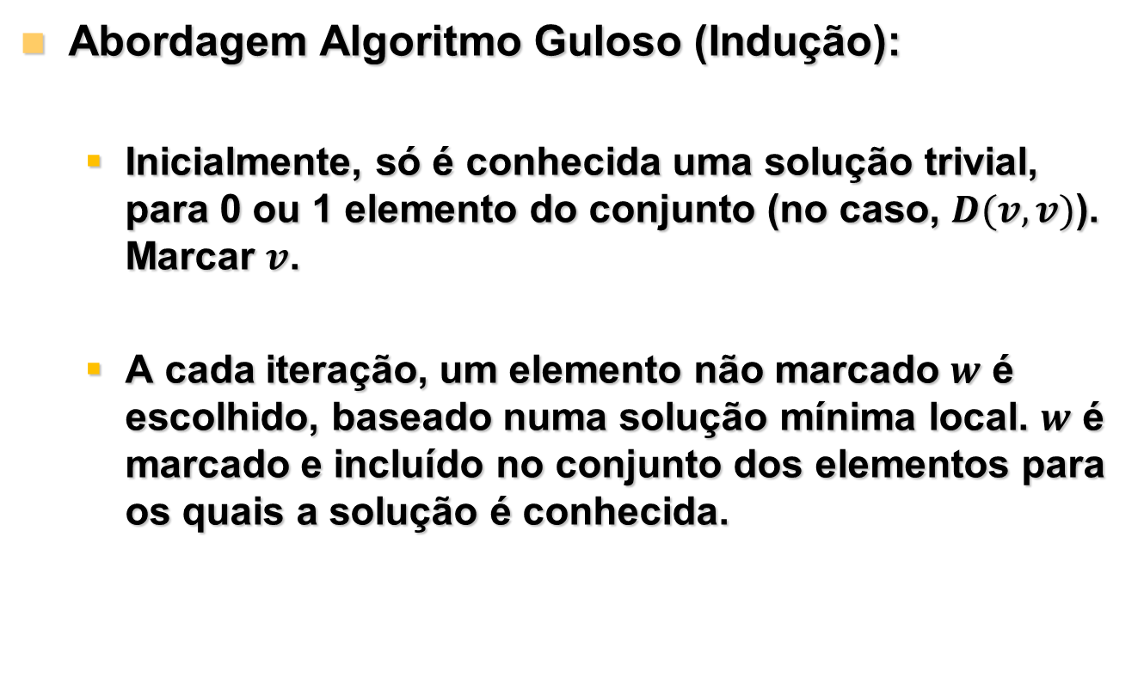
Algoritmo Distância com Pesos
Abordagem Algoritmo Guloso (Indução):
Inicialmente, só é conhecida uma solução trivial, para 0 ou 1 elemento do conjunto (no caso, $D(v,v)$). Marcar $v$.
A cada iteração, um elemento não marcado $w$ é escolhido, baseado numa solução mínima local. $w$ é marcado e incluído no conjunto dos elementos para os quais a solução é conhecida.

Slide 4
Algoritmo Distância com Pesos - Exemplo
FILA DE PRIORIDADES
∞
∞
5
0
(A-B,0+5)
(B-D,5+5)
(A-A,0)
(A-D,0+11)
5
(A-C,0+5)
(C-D,5+4)
A
B
11
5
5
Todos os vértices foram marcados.
C
D
4
∞
9
∞
5
10
11
Legenda:
Nó ainda
não visitado
Nó sendo visitado
no momento
Nó já visitado

Slide 5

Algoritmo Distância com Pesos
Abordagem Algoritmo Guloso (Indução):
início
para todo (v$∈$V) faça
Desmarcar v;
D[v] = $∞$;
D[s] = 0; // Base de indução;
enquanto($∃$vértice não marcado) faça // Passo;
Seja v o vértice não marcado com D[v] mínimo (mínima local)
Marque v;
para todo (w$∈$Adj(v)) faça
se (D[v] + custo(v,w) < D[w]) então
D[w] := D[v] + custo(v,w);
fim

Slide 6
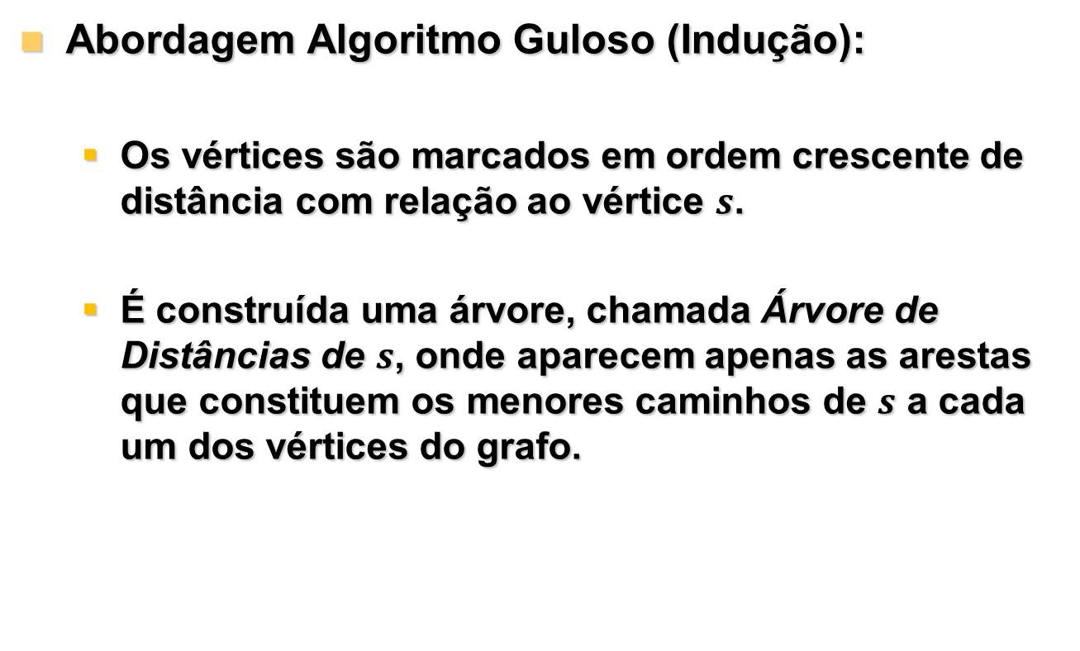
Algoritmo Distância com Pesos
Abordagem Algoritmo Guloso (Indução):
Os vértices são marcados em ordem crescente de distância com relação ao vértice $s$.
É construída uma árvore, chamada Árvore de Distâncias de $s$, onde aparecem apenas as arestas que constituem os menores caminhos de $s$ a cada um dos vértices do grafo.

Slide 7
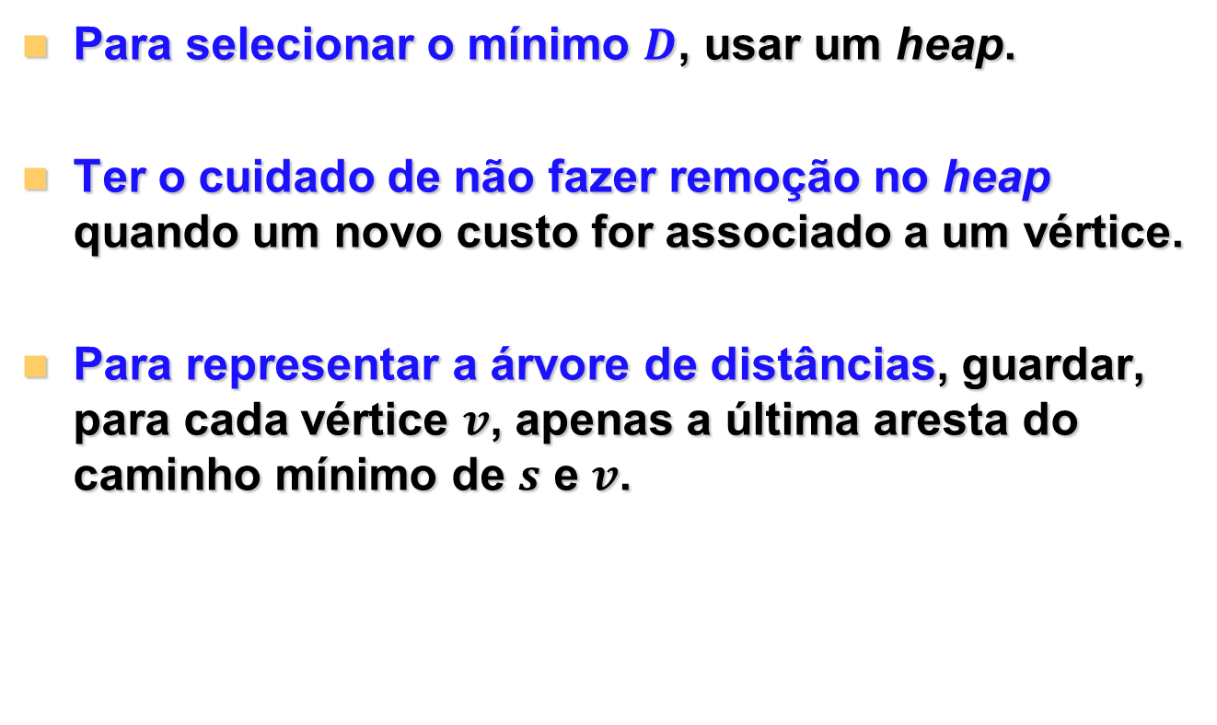
Distância com Pesos – Implementação
Para selecionar o mínimo $D$, usar um heap.
Ter o cuidado de não fazer remoção no heap quando um novo custo for associado a um vértice.
Para representar a árvore de distâncias, guardar, para cada vértice $v$, apenas a última aresta do caminho mínimo de $s$ e $v$.

Slide 8
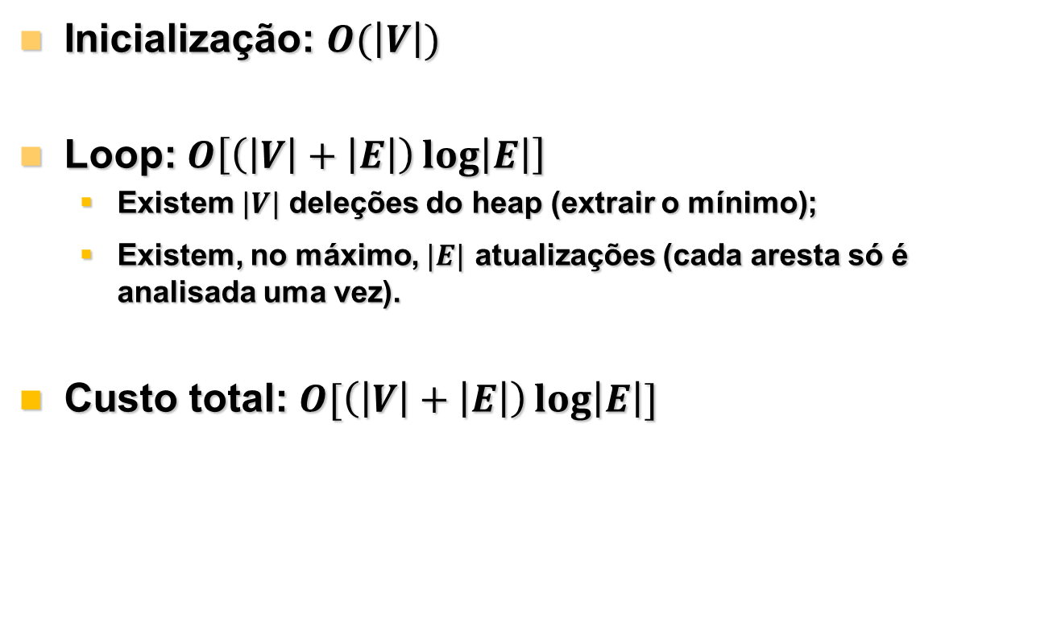
Complexidade
Inicialização: $O(\left|V\right|)$
Loop: $O\left[\left(\left|V\right|+\left|E\right|\right)\log\left|E\right|\right]$
Existem $|V|$ deleções do heap (extrair o mínimo);
Existem, no máximo, $|E|$ atualizações (cada aresta só é analisada uma vez).
Custo total: $O[\left(\left|V\right|+\left|E\right|\right)\log\left|E\right|]$

Slide 9
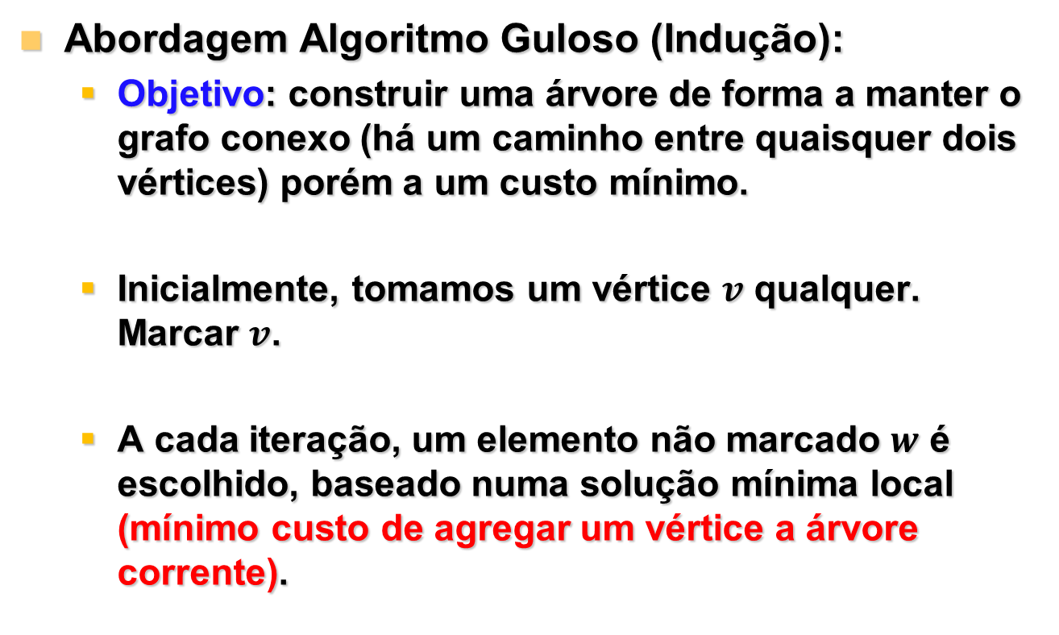
Árvore Geradora de Peso Mínimo
Abordagem Algoritmo Guloso (Indução):
Objetivo: construir uma árvore de forma a manter o grafo conexo (há um caminho entre quaisquer dois vértices) porém a um custo mínimo.
Inicialmente, tomamos um vértice $v$ qualquer. Marcar $v$.
A cada iteração, um elemento não marcado $w$ é escolhido, baseado numa solução mínima local (mínimo custo de agregar um vértice a árvore corrente).

Slide 10
Algoritmo AGPM-Prim - Exemplo
FILA DE PRIORIDADES
∞
∞
5
0
(A-B,5)
(A-D,11)
(A-A,0)
(C-D,4)
5
(A-C,5)
(B-D,5)
A
B
11
5
5
Todos os vértices foram marcados.
C
D
4
∞
4
∞
5
5
11
Legenda:
Nó ainda
não visitado
Nó sendo visitado
no momento
Nó já visitado

Slide 11

Algoritmo AGPM
AGPM-Prim:
início
para todo (v$∈$V) faça
Desmarcar v;
D[v] = $∞$;
D[s] = 0; // Base de indução;
enquanto($∃$vértice não marcado) faça // Passo;
Seja v o vértice não marcado com D[v] mínimo (mínima local)
Marque v;
para todo (w$∈$Adj(v)) faça
se (custo(v,w) < D[w]) então
D[w] := custo(v,w);
fim

Slide 12
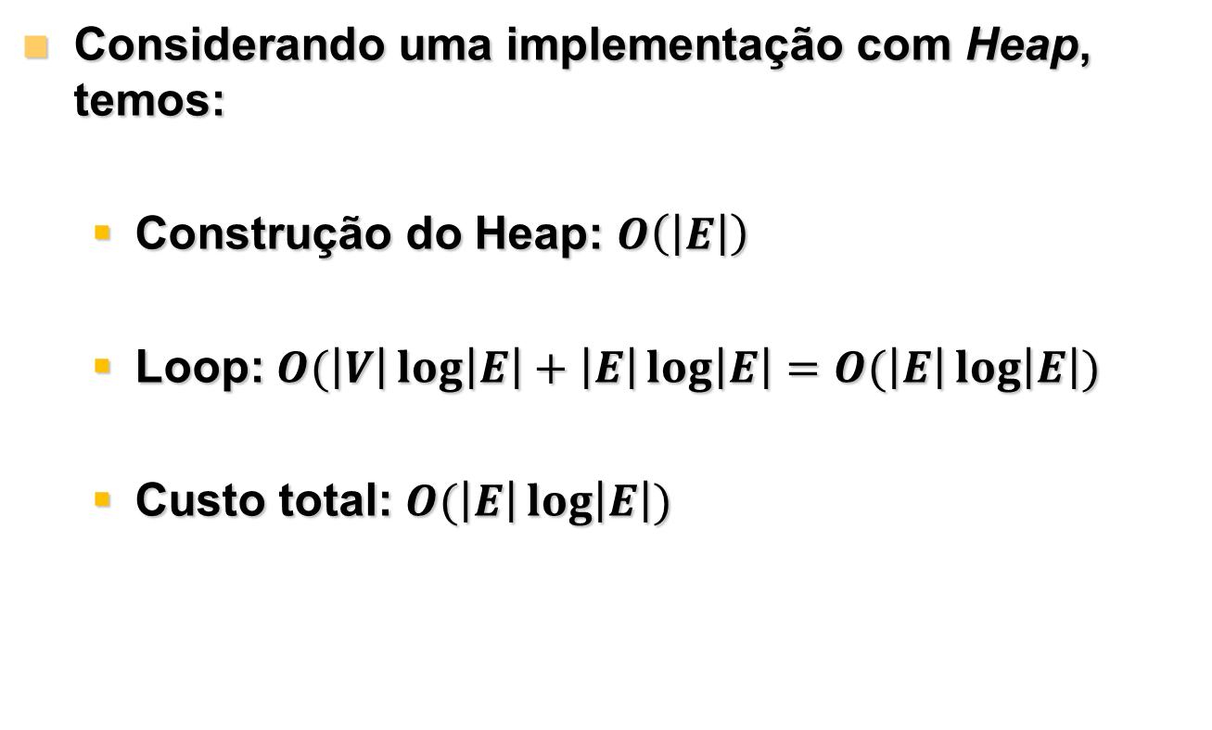
Complexidade
Considerando uma implementação com Heap, temos:
Construção do Heap: $O\left(\left|E\right|\right)$
Loop: $O(\left|V\right|\log\left|E\right|+\left|E\right|\log\left|E\right|=O(\left|E\right|\log\left|E\right|)$
Custo total: $O(\left|E\right|\log\left|E\right|)$

Slide 13
Algoritmo AGPM-Kruskal - Exemplo
FILA DE PRIORIDADES
A
5
B
C
4
D
5
A
B
11
5
5
5
A
C
Todas as arestas foram verificadas.
5
B
D
C
D
11
A
D
4
Conjuntos:
A
B
D
B
D
A
B
C
D
A
C
C

Slide 14

Algoritmo AGPM
AGPM-Kruskal(G,w):
início
A = $∅$;
para todo (v$∈$V(G)) faça
Make_Set(v);
// Ordene as arestas de E por peso(não-descrescente):
Ordenar_arestas();
para toda (aresta(u,v)$∈$E /* em ordem não-decrescente de peso */) faça
se (Find_Set(u) != Find_Set(v)) então
A := A $∪$ {(u,v)};
Union(u,v);
retorne A;
fim

Slide 15
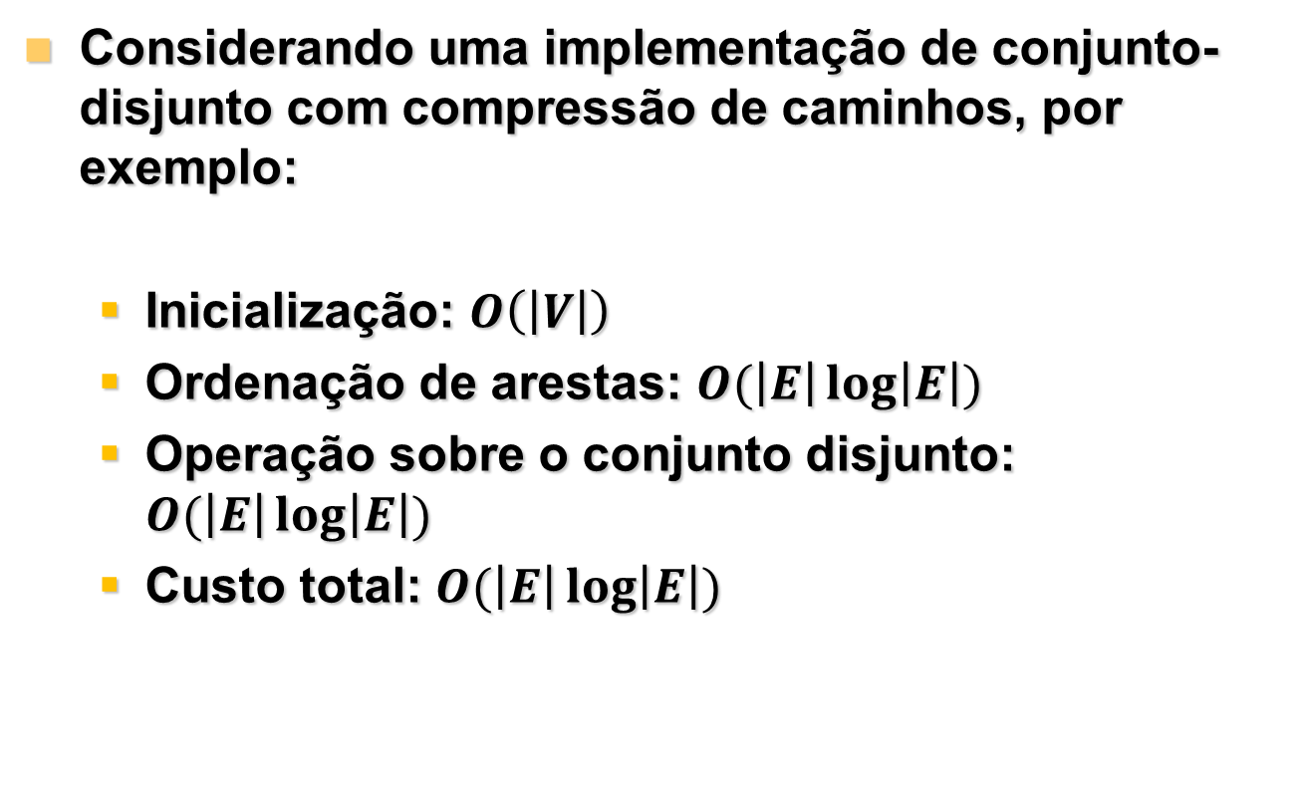
Complexidade
Considerando uma implementação de conjunto-disjunto com compressão de caminhos, por exemplo:
Inicialização: $O\left(\left|V\right|\right)$
Ordenação de arestas: $O(\left|E\right|\log\left|E\right|)$
Operação sobre o conjunto disjunto: $O(\left|E\right|\log\left|E\right|)$
Custo total: $O(\left|E\right|\log\left|E\right|)$

Slide 16
Applets
Dijkstra – Java Applet
Prim – Java Applet
Kruskal – Java Applet

